Slide 1
Educação Financeira
Gestor: Miguel Castro
Colaboradores: Cauã de Carvalho e Flávia Luiza

Slide 2
Pesquisa
Uma pesquisa realizada pela Onze, fintech de Saúde Financeira, apontou que 41% dos brasileiros estrevistados sabem pouco ou quase nada sobre educação financeira. Outros 37% afirmaram ter apenas conhecimentos básicos, enquanto 18% sabemos suficiente para organizar as finanças pessoais, além de entenderem um pouco de investimentos. Enquanto que apenas 3% dominam o assunto e organizaram as proprias finanças habitualmente

Slide 3
Não precisa de muito para começar
R$1412.00
R$2000.00
R$3000.00
R$100.00
R$300.00
R$600.00
poupar 7%
poupar 15%
poupar 20%
R$1312.00
R$1700.00
R$2400.00

Slide 4




Não olhe apenas a etiqueta

Slide 5
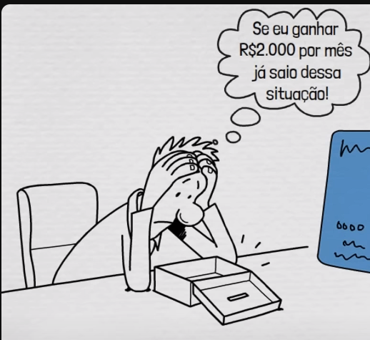
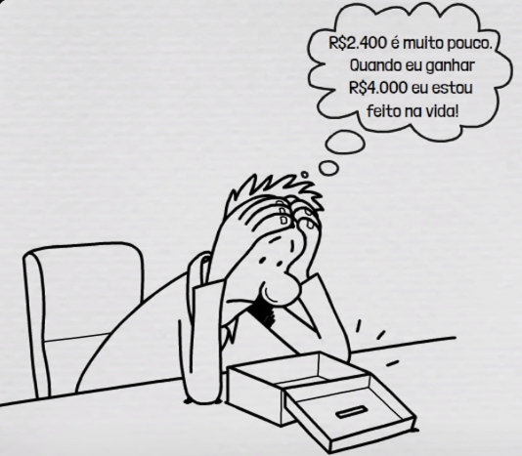
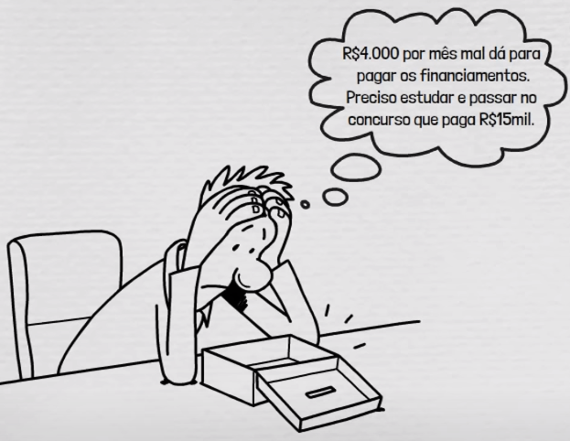

Não cometa esse erro!
Quanto mais ele ganhava, mais ele se endividava em financiamentos

Slide 6





Separe o investimento
Crie caixinhas ou coloque no banco de sua preferência

Slide 7
Planilha de controle mensal no excel

Slide 8
Referências
https://www.youtube.com/watch?v=HSXcvFVtsdM
https://www.youtube.com/watch?v=h0nTZWiC1Xs
https://www.direcional.com.br/blog/financas/educacao-financeira/
https://chatgpt.com

